Slide 1
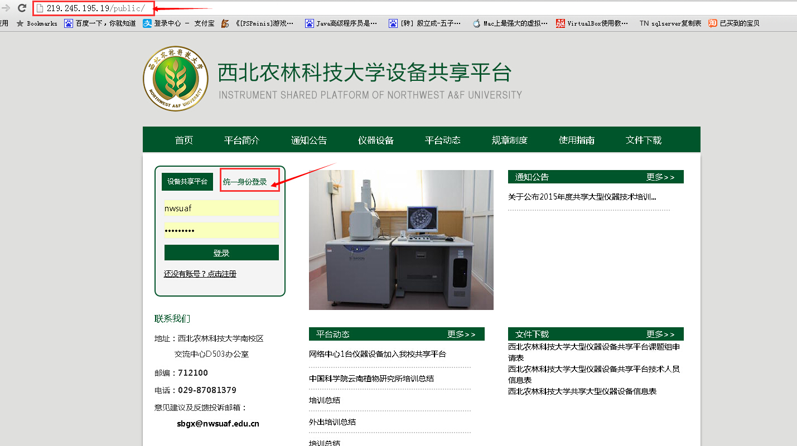
访问途径一
1. 请登录 http://219.245.195.19/public/
2. 请点击“统一身份登陆”

Slide 2
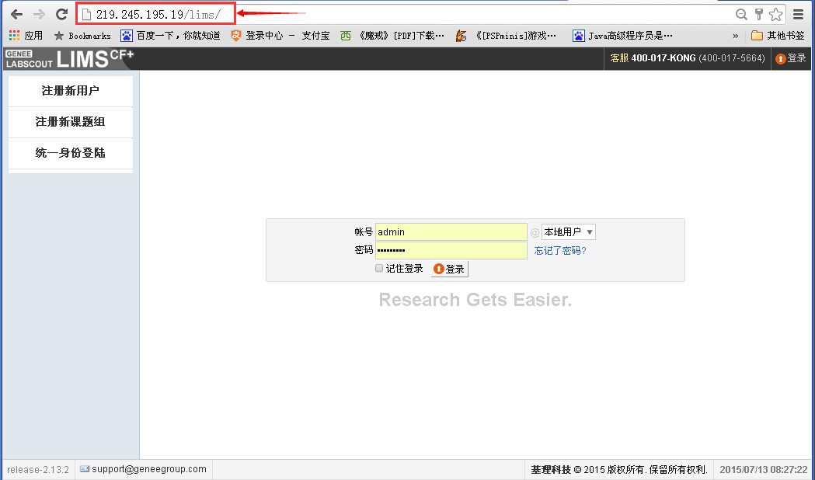
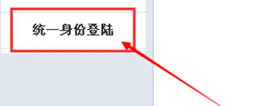
访问途径二
1. 请登录 http://219.245.195.19/lims/
2. 请点击“统一身份登陆”

Slide 3
3. 跳转到“统一身份认证”页面，请输入您的用户名、密码与验证码登录。

Slide 4
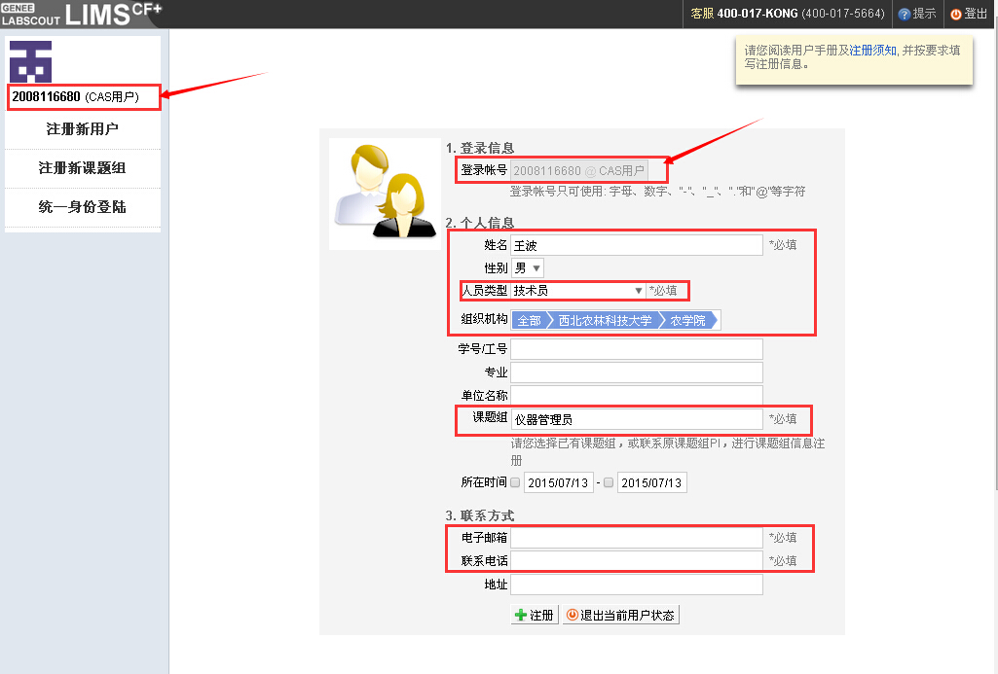
组织结构：请选择您所在的二级单位
人员类型：请选择“技术员”
课 题 组：请选择“仪器管理员”
4. 跳转到信息补充界面，将显示您的工号，如果工号正确，请补全您的信息，点击“注册”。

Slide 5
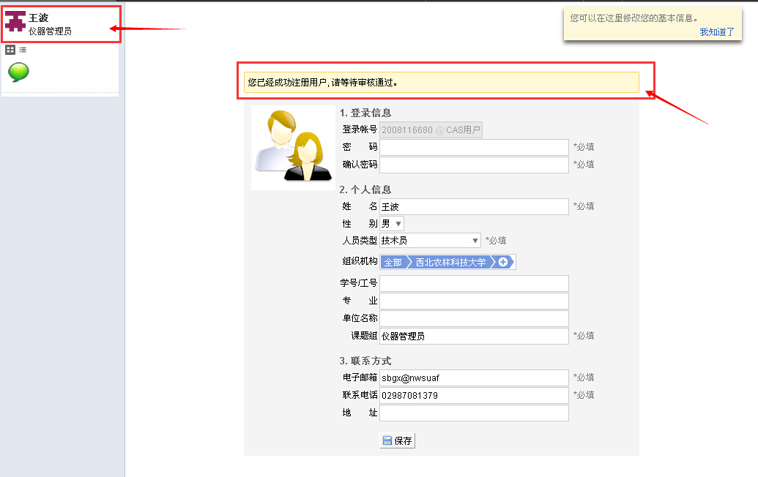
5. 注册成功的页面，请联系我们王波或者董伟帮您审核哦。^_^

